Slide 1

대학생을 위한
To-do list 프로그램
Palzo
201411216 이혁준
201211249 강성수
201411108 김한동
201511027 서현지
201610981 김예지
201611080 안동주

Slide 2
PROCESS
OF OUR
PROJECT
1
프로젝트 계획
팀 소개 및 프로젝트의 일정, 목표 소개

Slide 3






1
프로젝트 계획
목표
대학생을 위한 To-do list 관리 프로그램

Slide 4
1
프로젝트 계획
조직도
대학생을 위한
To-do list 프로그램
Palzo
이혁준
PM
서현지
김한동
QA
Class/DB 개발
안동주
UI 개발
강성수
김예지
요구사항 분석

Slide 5
1
프로젝트 계획
일정
날 짜 | 주 제
2018.03.30 | 프로젝트 계획서 초안 작성
2018.04.06 | 요구사항 명세서
2018.04.13 | 프로젝트 계획서 작성
2018.05.04 | UI, Class 설계서 작성
2018.05.30 | 소프트웨어 구현 완료
2018.06.01 | 테스트 케이스 및 테스트 결과 보고서 작성
2018.06.04 | 발표자료 작성

Slide 6
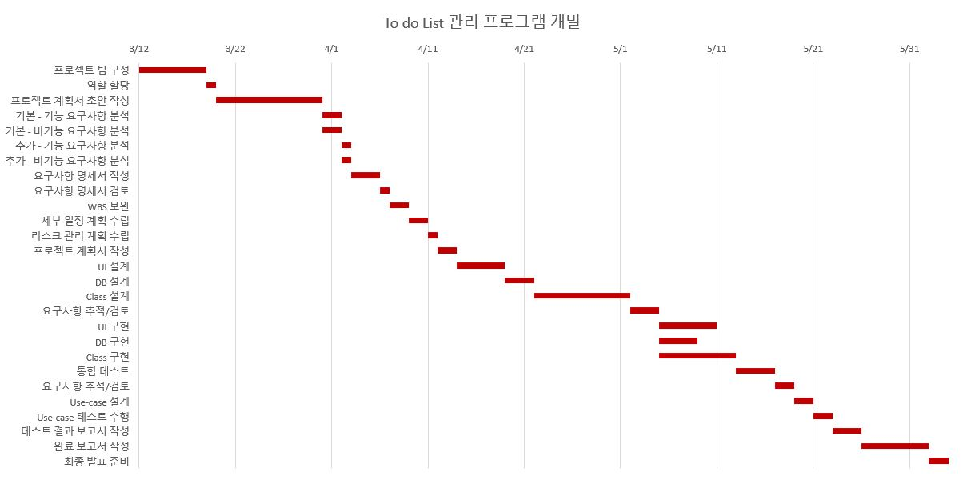
1
프로젝트 계획
간트차트

Slide 7
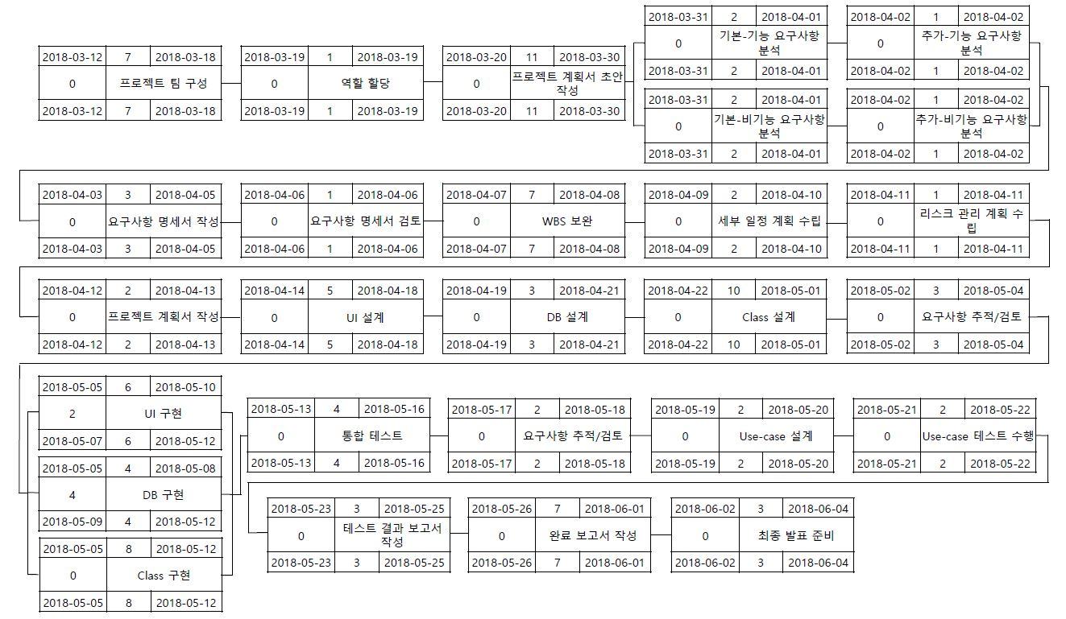
1
프로젝트 계획
퍼트차트

Slide 8
2
START
개발 과정
개발 모델, 요구사항, 개발 환경 등에 대한 전반적인 개발 과정에 대해 설명

Slide 9
2
개발 과정
개발 모델
요구사항 분석
설계
구현
테스팅
유지/보수

Slide 10

2
개발 과정
요구사항분석(1)
회원가입
To-do 관리
To-do의 추가,변경,삭제
로그인
테마색 변경
과목 관리
완료된 항목도 표시
과목의 추가,변경,삭제
알람 기능

Slide 11
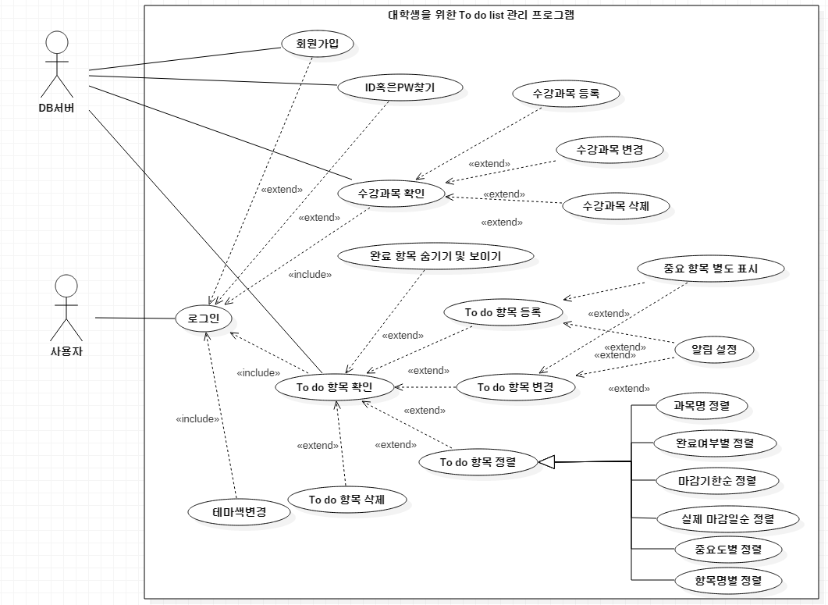
2
개발 과정
요구사항분석(2) - Usecase Diagram

Slide 12
2
개발 과정
설계(1) – UI 설계
대학생을 위한 To-do list
초기 화면
과목 관리
To-do 관리
To-do 정렬
테마 색 변경
로그인
과목 등록
To-do 등록
과목명
검정
알림 설정
회원가입
과목 변경
To-do 변경
완료도
빨강
ID/PW찾기
과목 삭제
To-do 삭제
마감기한
초록
실제마감일
파랑
To-do 항목명

Slide 13
2
개발 과정
설계(2) – Class 설계
CLASS
Entity
Class
Control
Class
Boundary
Class

Slide 14


2
개발 과정
구현
개발환경
개발언어

Slide 15
2
개발 과정
테스팅
총 Test case 수
83개
실행한 Test case 수
83개
결함 수
0개

Slide 16


2
개발 과정
유지/보수
일감공유
산출물공유

Slide 17
3
START
프로그램 시연 영상
프로그램의 시연 영상

Slide 18
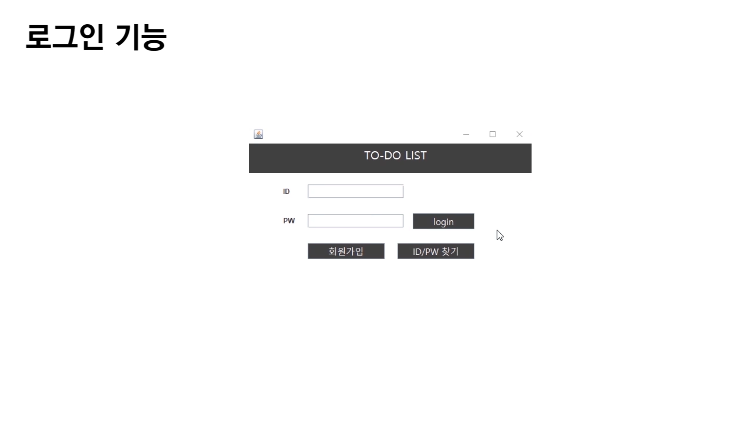
3
프로그램의 시연 영상

Slide 19
PROCESS
OF OUR
PROJECT
4
후기

Slide 20


4
후기
이혁준
서현지
다수가 협업하는 프로젝트 진행이 쉬운 일이 아니라는 것을 알 수 있었다
실무에서 직접 사용하는 도구를 사용해 볼 수 있어서 가장 좋았다. 평소의 조별과제처럼 문서의 버전이 관리되지 않아 겪는 문제가 덜했고, 조원들 과의 의사소통도 훨씬 수월할 수 있었다. 평소에 해오던 조별 과제와는 다르게 새롭게 툴을 배워 과제에 응용하는 것이 색달랐고, 새로운 경험이 되었다. 유익한 조별과제이자 수업이라고 생각했다.
김한동
강성수
실제로 개발하는 것이 처음이라서 막막한 감이 많았다. 계획과 요구사항들이 문서화되어 있어 참고할 부분이 많았고 이를 통해 필요 기능만 구현할 수 있어서 좋았다.
또한 버전관리의 중요성을 알게 되었다. 중간에 버전이 누락되어 하나의 클래스 파일이 날아간 적이 있었는데 깃을 통해 관리한 덕분에 쉽게 복구할 수 있었다.
팀프로젝트를 처음 참여했는데 사람마다 생각하는 것이 많이 다르다는 것을 느꼈고 그래서 의사소통이 중요하다고 느꼈다 그런 의사소통에 수단이 꼭 회의처럼 안면을 보고 하는게 아닌 깃업같은 툴로도 할 수 있다는 것에 편리함을 느꼈다. 그리고 아무리 같이 한다 해도 역할이 나눠지고 더 힘든 역할이 있는 것 같은데 그 역할을 맡은 사람들에게 도움이 못 돼서 미안했다.
안동주
김예지
매일 혼자 과제를 하다가 팀프로젝트를 하게 되었는데 내가 할 수 없는 것들을 같이 이루어 낼 수 있었고 협업의 중요성을 알게 되었다. 소규모의 프로젝트였지만 진행하는 과정에서 많은 것들을 배울 수 있었다.
팀 개발을 처음 접해서 어려울 것 같다고 생각했지만 팀원들에게 많은 도움을 받아 함께 개발을 진행할 수 있어서 좋았다. 개발 중에 필요한 요구사항문서 등을 작성하는게 중요한 일이라는 것을 깨달았고 실제로 개발 때 사용하는 도구를 사용해볼 수 있어 좋은 경험이 되었다.

Slide 21
FINISH
OUR PRESENTATION THANK YOU

